Slide 1

BIG DATA & ANALYTICS Program Learning

Slide 2














Programa Integral en BigData & Analytics
Business Intelligence
(30hr)
Advanced Analytics
(40hr)
Bigdata Tecnologies
(42hr)
Agile
Data
(12hr)
Workshops
(12hr)
DataWareHouse
Business Analytics
Big Data Fundamentals
SCRUM Data
Analytics with Unstructure Data
SQL Essentials
R Essentials
Python Essentials
DataOps
Data Modeling
Modeling Process
Tecnologías Cloud y OnP
Data Transformations
Data Engineering
Deploy and Monitoring
Storage technologies
Data Visualization
Machine Learning Intro
Batch/RealTime Process

Slide 3

Mediador
Chapter Lead BigData Architect at BCP
Machine Learning Engineer
Ing. Breyson Meza

Slide 4
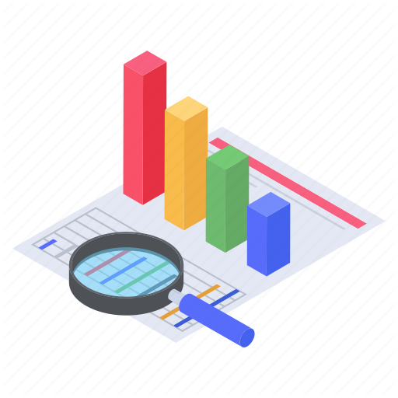
Business Analytics
“ … Generando valor a través de los Datos ”

Slide 5
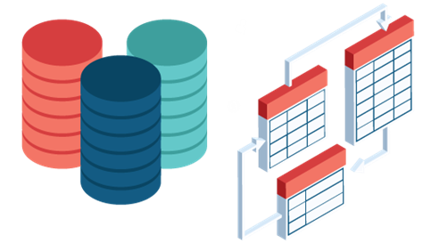
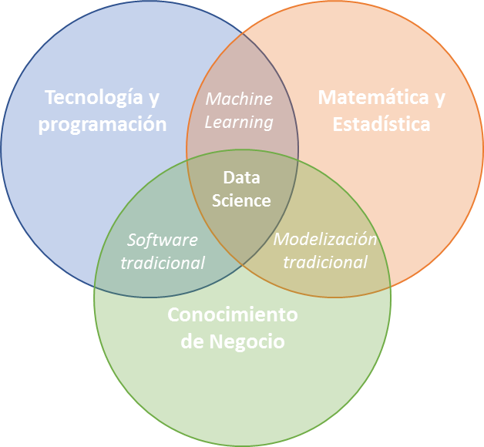
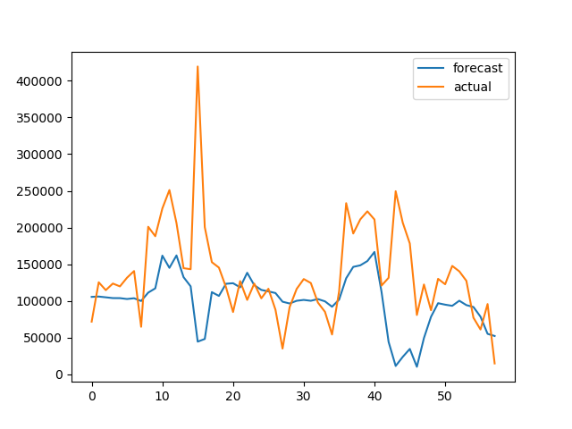
Business Analytics
Es un enfoque para la toma de decisiones basado en datos, que mide la performance histórica del negocio para guiarlo en la planificación y toma de decisiones efectiva. Utiliza el análisis estadístico, las tecnologías de la información y la ciencia (modelado matemático, simulación).
La ciencia de datos soporta metodológicamente el Business Analytics

Slide 6
Business Analytics y su importancia en los Negocios
BA ayuda a abordar, explorar y responder una serie de preguntas que son críticas para impulsar las decisiones comerciales. Intenta responder las siguientes preguntas:
What is happening and Why did something happen?
Will it happen again?
What will happen if we make changes to some of the inputs?
What the data is telling us that we were not able to see before?
BA utiliza análisis estadísticos y modelos predictivos para establecer tendencias, descubrir por qué suceden las cosas y hacer una predicción sobre cómo resultarán las cosas en el futuro.
BA combina análisis estadísticos avanzados y modelos predictivos para darnos una idea de qué esperar para que pueda anticipar desarrollos o hacer cambios ahora para mejorar los resultados.

Slide 7
Tipos de Business Analytics
El área de BA se puede dividir en diferentes categorías según los tipos de análisis y herramientas que se utilicen. Las principales categorías de BA son:
Descriptive analytics
Predictive analytics
Prescriptive analytics

Slide 8
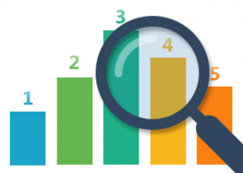
BA : Descriptive analytics
Utiliza métodos estadísticos, gráficos y numéricos para comprender la ocurrencia de ciertos fenómenos del negocios. Estas herramientas simples son muy útiles para explicar la gran cantidad de datos recopilados. Las herramientas cuantitativas, gráficas y visuales junto con los métodos numéricos simples proporcionan información que es muy útil en las decisiones basadas en datos.

Slide 9
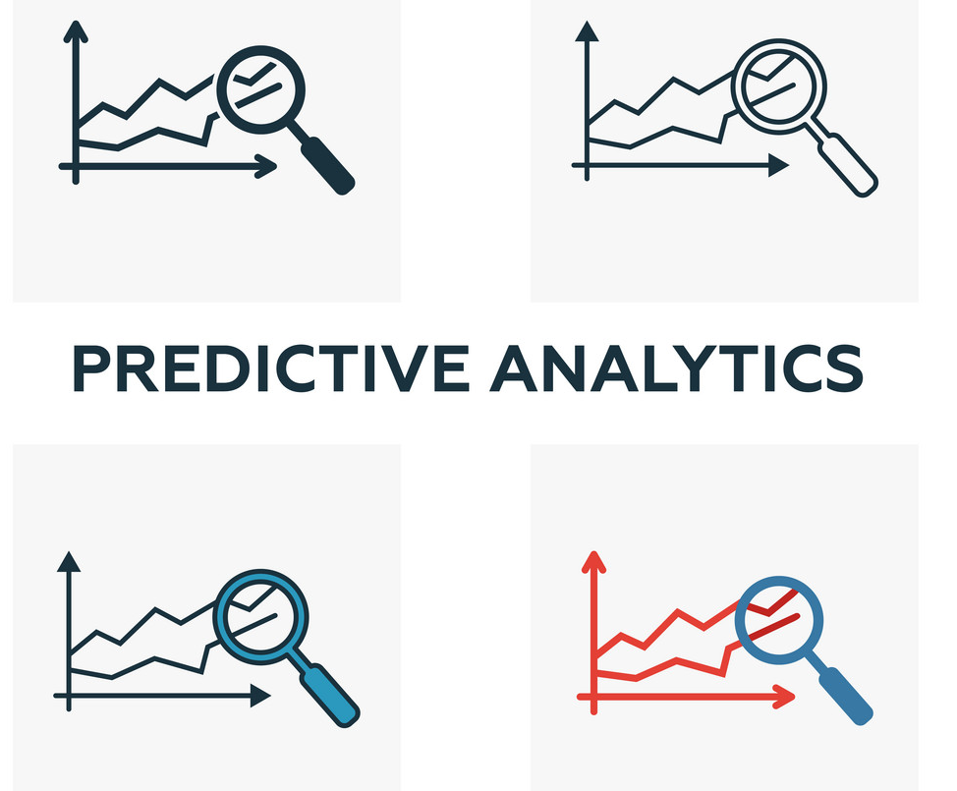
BA : Predictive modeling or predictive analytics
Se utiliza para predecir el fenómeno empresarial futuro. Los modelos predictivos tienen muchas aplicaciones en los negocios. Algunos ejemplos incluyen la detección de spam en mensajes y la detección de fraude. Se ha utilizado en la detección de valores atípicos en los datos que pueden apuntar hacia la detección de fraude. Otras áreas en las que se han utilizado o utilizado herramientas de modelado predictivo son la gestión de relaciones con el cliente (CRM) y la predicción del comportamiento del cliente y los patrones de compra. Otras aplicaciones se encuentran en las áreas de ingeniería, gestión, planificación de capacidad, gestión de cambios, recuperación ante desastres, gestión de seguridad digital. y urbanismo. Una de las principales aplicaciones del modelado predictivo es la minería de datos. La minería de datos implica explorar nuevos patrones y relaciones a partir de los datos recopilados.

Slide 10
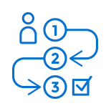
BA : Prescriptive analytics
El análisis prescriptivo se refiere a la asignación óptima de recursos en una organización.
Se utilizan varias herramientas de investigación de operaciones y ciencias de la gestión para asignar recursos limitados de la manera más efectiva.
Las herramientas de análisis prescriptivas comunes son:
El modelo de optimización lineal y no lineal, que incluye programación lineal, programación entera, transporte, asignación, problemas de programación, programación 0-1, problemas de simulación y muchos otros.
Muchas de las herramientas de gestión de operaciones que se derivan de la ciencia de gestión y la ingeniería industrial, incluidas las herramientas de simulación, también forman parte de la analítica prescriptiva.

Slide 11
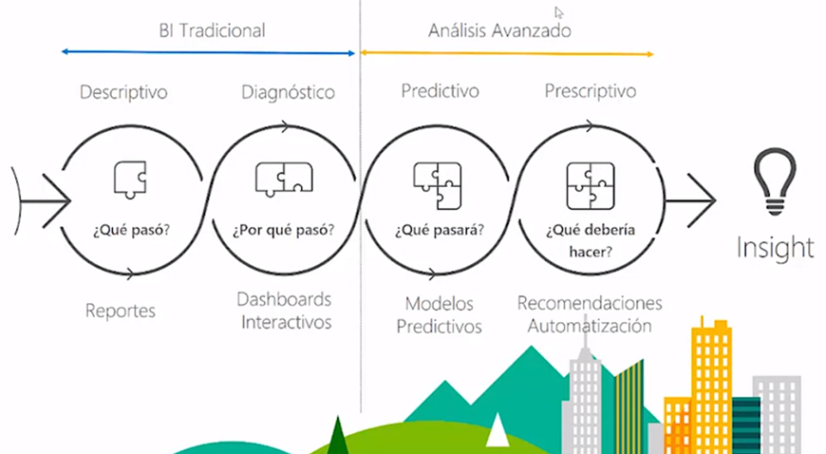
Business Analytics: Articulación

Slide 12
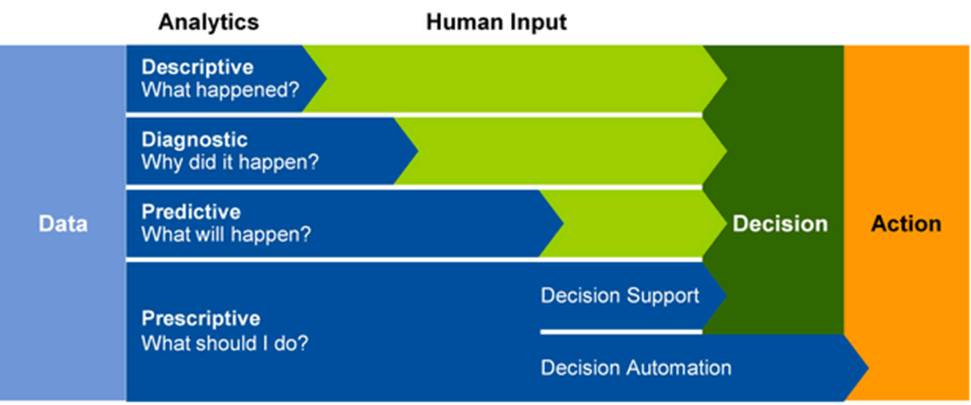
Business Analytics : Automatización

Slide 13
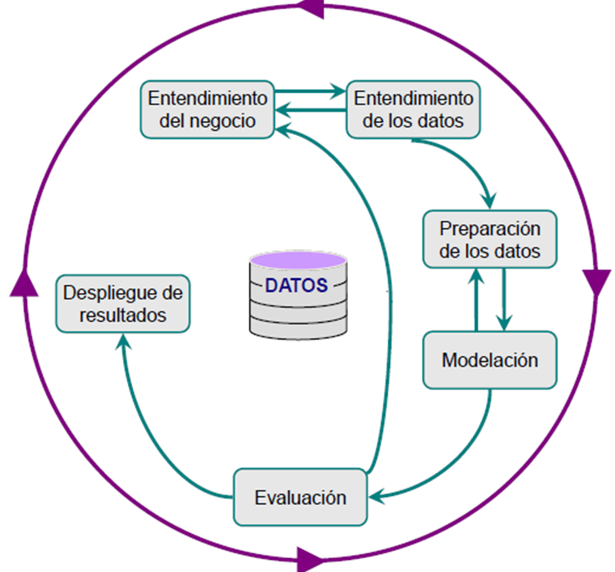
Metodologías para el desarrollo de BA
Colección, Exploración , Evaluación de la calidad y búsqueda de Valores atípicos
Definición de objetivos, criterios de éxito, estrategia, plan
Informe o Implementación. Como usar el modelo, actualización mantenimiento
Selección de variables, filtros de observaciones, transformaciones de las variables y data Cleaning
Prueba iterativa de algoritmos bajo distintos escenarios, buscando el modelo óptimo
Calidad y efectividad del modelo. Restricciones del modelo

Slide 14


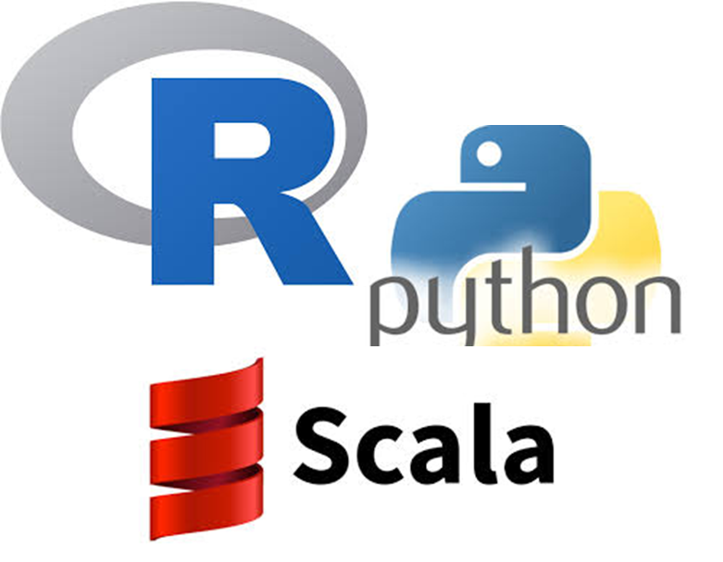

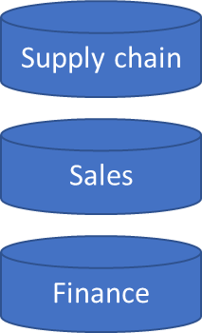
Arquitectura para el desarrollo de BA
Ingest
Ambiente Exploratorio
Hadoop cluster
Direct Load
Data Warehouse
ETL

Slide 15
Tipos de Modelos en BA
Aprendizaje inductivo
Supervisado
Clasificación
Regresión
No supervisado
Agrupamiento
Asociación

Slide 16
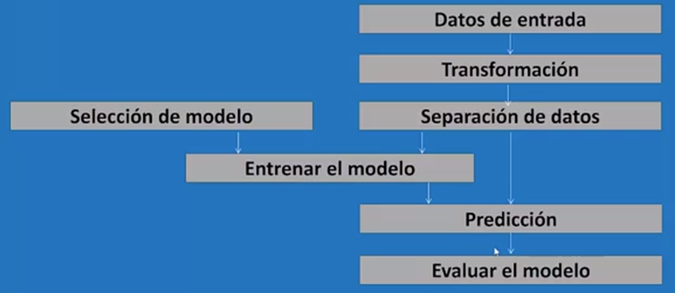
Workflow para el modelamiento predictivo

Slide 17
















Principales Herramientas
Generalmente:
Preparación de Datos
Análisis Exploratorio
Modelos Analíticos
Despliegue
Comunicación de resultados

Slide 18

R
R is a free software environment for statistical computing and graphics. It compiles and runs on a wide variety of UNIX platforms, Windows and MacOS

Slide 19
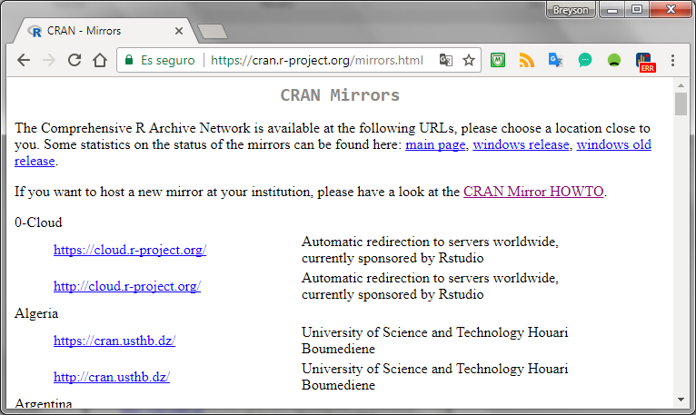
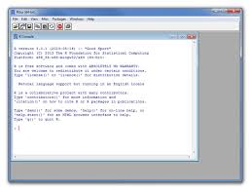
R install

Slide 20
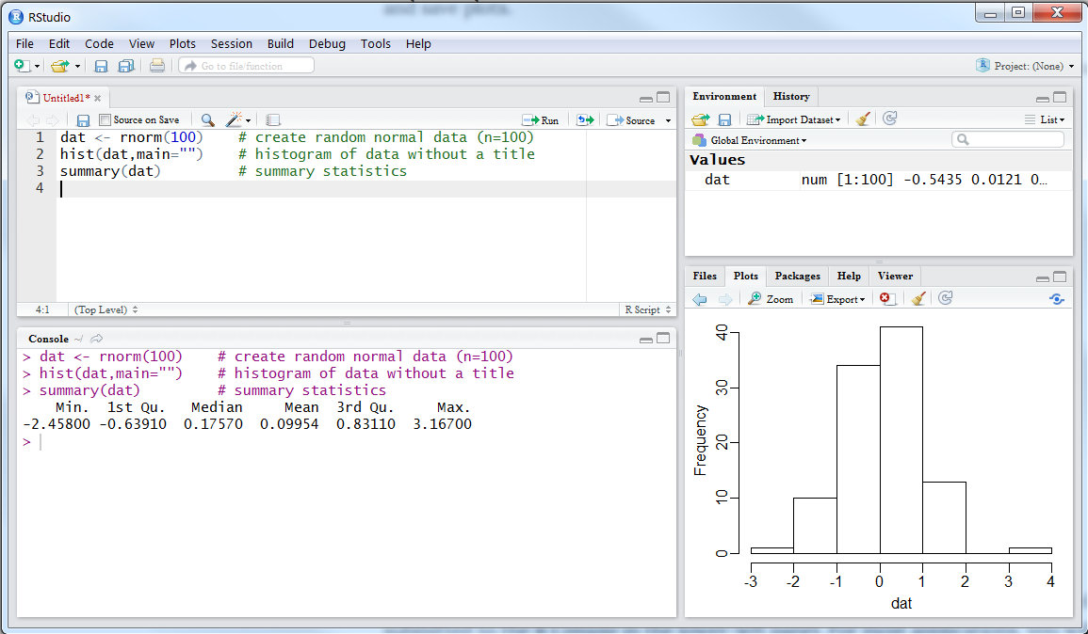

R IDE

